Slide 1

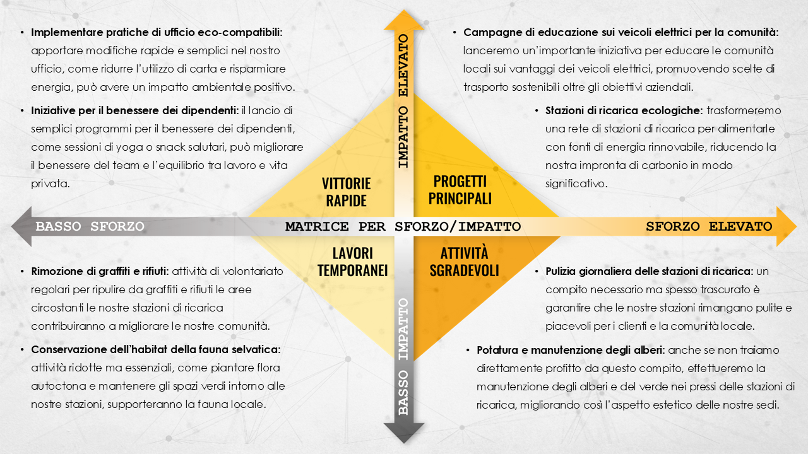
MODELLO DI ESEMPIO DI PRESENTAZIONE DELLA MATRICE PER SFORZO/IMPATTO per PowerPoint
Quando usare questo modello: questo modello di presentazione della matrice per sforzo/impatto per PowerPoint è una scelta ideale per i dirigenti e i team lead che devono articolare le strategie di priorizzazione e pianificazione agli stakeholder. Con o senza dati di esempio, il modello funge da potente strumento di comunicazione durante i meeting o le presentazioni strategiche.
Caratteristiche importanti del modello: questo modello si distingue per un design visivamente coinvolgente che trasmette efficacemente concetti complessi di priorizzazione. Consente ai relatori di classificare chiaramente attività e progetti, facilitando la comprensione e il processo decisionale collaborativo. Inoltre, la compatibilità del modello con PowerPoint lo rende facile da usare in una vasta gamma di ambienti aziendali.

Slide 2
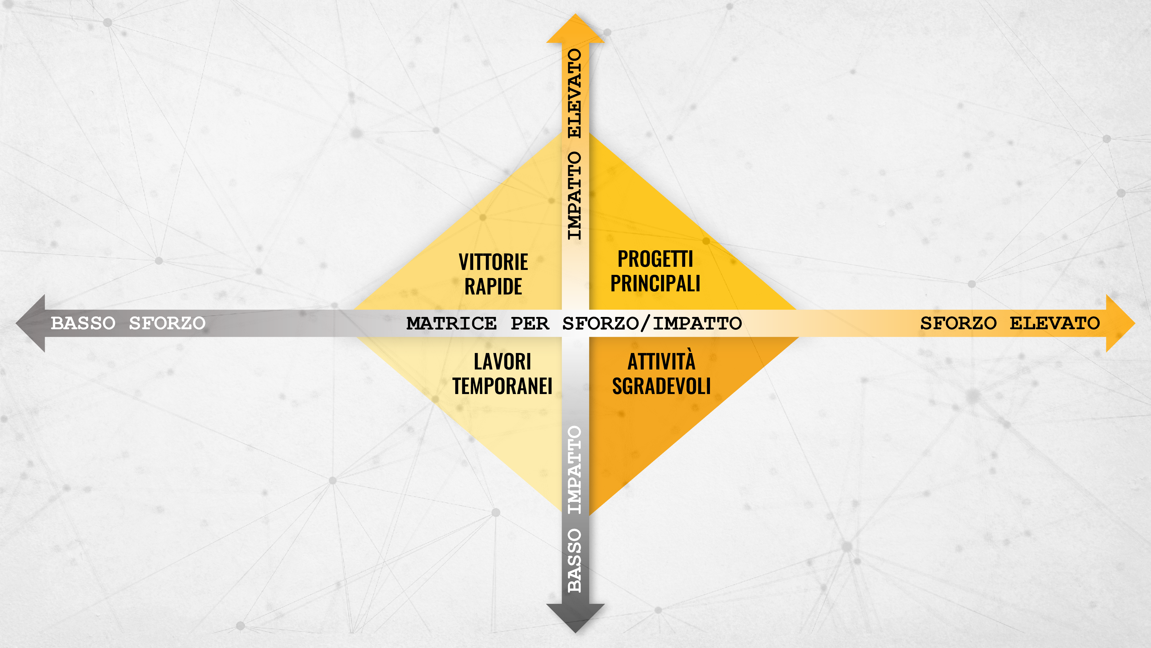
Implementare pratiche di ufficio eco-compatibili: apportare modifiche rapide e semplici nel nostro ufficio, come ridurre l’utilizzo di carta e risparmiare energia, può avere un impatto ambientale positivo.
Iniziative per il benessere dei dipendenti: il lancio di semplici programmi per il benessere dei dipendenti, come sessioni di yoga o snack salutari, può migliorare il benessere del team e l’equilibrio tra lavoro e vita privata.
Campagne di educazione sui veicoli elettrici per la comunità: lanceremo un’importante iniziativa per educare le comunità locali sui vantaggi dei veicoli elettrici, promuovendo scelte di trasporto sostenibili oltre gli obiettivi aziendali.
Stazioni di ricarica ecologiche: trasformeremo una rete di stazioni di ricarica per alimentarle con fonti di energia rinnovabile, riducendo la nostra impronta di carbonio in modo significativo.
Rimozione di graffiti e rifiuti: attività di volontariato regolari per ripulire da graffiti e rifiuti le aree circostanti le nostre stazioni di ricarica contribuiranno a migliorare le nostre comunità.
Conservazione dell’habitat della fauna selvatica: attività ridotte ma essenziali, come piantare flora autoctona e mantenere gli spazi verdi intorno alle nostre stazioni, supporteranno la fauna locale.
Pulizia giornaliera delle stazioni di ricarica: un compito necessario ma spesso trascurato è garantire che le nostre stazioni rimangano pulite e piacevoli per i clienti e la comunità locale.
Potatura e manutenzione degli alberi: anche se non traiamo direttamente profitto da questo compito, effettueremo la manutenzione degli alberi e del verde nei pressi delle stazioni di ricarica, migliorando così l’aspetto estetico delle nostre sedi.
ESEMPIO

Slide 3
Testo
Testo
Testo
Testo
Testo
Testo

Slide 4
DICHIARAZIONE DI NON RESPONSABILITÀ Qualsiasi articolo, modello o informazione è fornito da Smartsheet sul sito web solo come riferimento. Pur adoperandoci per mantenere le informazioni aggiornate e corrette, non offriamo alcuna garanzia o dichiarazione di alcun tipo, esplicita o implicita, relativamente alla completezza, l’accuratezza, l’affidabilità, l’idoneità o la disponibilità rispetto al sito web o le informazioni, gli articoli, i modelli o della relativa grafica contenuti nel sito. Qualsiasi affidamento si faccia su tali informazioni è pertanto strettamente a proprio rischio.

